Slide 1
ANÁLISE DE EXPANSÃO E CONTRAÇÃO · ÁREA, PRODUÇÃO E VALOR
EVOLUÇÃO DA
CITRICULTURA BRASILEIRA
Laranja, limão e tangerina sob três fontes independentes — IBGE, Fundecitrus e MapBiomas
Perspectiva histórica nacional (desde 1974/1985) + recorte regional recente (2015-2024)

Slide 2
Sumário executivo
As conclusões centrais da análise
Este material tem duas partes: uma perspectiva histórica NACIONAL de longuíssimo prazo (IBGE desde 1974, MapBiomas desde 1985) e um recorte REGIONAL da janela mais recente, 2015-2024 (onde a produção de fato se concentra).
Na janela recente, laranja: contração física real (menos municípios, menos área plantada), mas forte expansão de valor real — confirmada pelas 3 fontes.
Limão e tangerina: padrão oposto na janela recente — expansão genuína, física e de valor.
Não há "migração" de produtores da laranja para limão/tangerina no Brasil: só 8,6% dos municípios que saíram da laranja entraram em outra cultura cítrica.
Quanto mais granular e recente a fonte, mais forte a contração recente da laranja aparece: 40% (IBGE) → 44% (MapBiomas) → 62% (Fundecitrus) dos municípios da região em queda.
Na perspectiva de longo prazo, a área nacional de laranja praticamente dobrou entre 1974 e o final dos anos 1990, e só depois entrou em trajetória de queda — a contração recente é real, mas é um recuo parcial de uma expansão bem maior.
EVOLUÇÃO DA CITRICULTURA BRASILEIRA
2

Slide 3
Metodologia: duas janelas, duas escalas geográficas
Histórico longo em nível nacional; recorte fino na janela mais recente
Fonte | Janela histórica (nacional) | Janela recente (regional, 2015-2024) | Culturas
IBGE (SIDRA/PAM) | 1974-2024 — Brasil inteiro | SE + Centro-Oeste + Bahia | Laranja, limão, tangerina
MapBiomas (Coleção 11) | 1985-2024 — SP, MG, PR, GO, MS (únicos estados com registro) | Mesmos SP, MG, PR, GO, MS | Citros (classe única)
Fundecitrus | Não disponível (só cobre 2015/16 em diante) | SP e MG (cinturão citrícola) | Só laranja
Por isso a Parte 1 deste material (histórico) é sempre nacional — ou tão ampla quanto a fonte permite — e a Parte 2 (janela 2015-2024) é sempre regional, focada onde a produção de citros de fato se concentra. Valores monetários do IBGE deflacionados pelo IPCA para R$ de dez/2024.
EVOLUÇÃO DA CITRICULTURA BRASILEIRA
3

Slide 4
PARTE 1
Perspectiva histórica nacional
A série mais longa disponível em cada fonte, sempre em escala nacional (ou tão ampla quanto a fonte cobre)
IBGE: 1974-2024, Brasil inteiro, laranja/limão/tangerina separados
MapBiomas: 1985-2024, restrito a SP/MG/PR/GO/MS (únicos estados com a classe "Citrus")
4

Slide 5
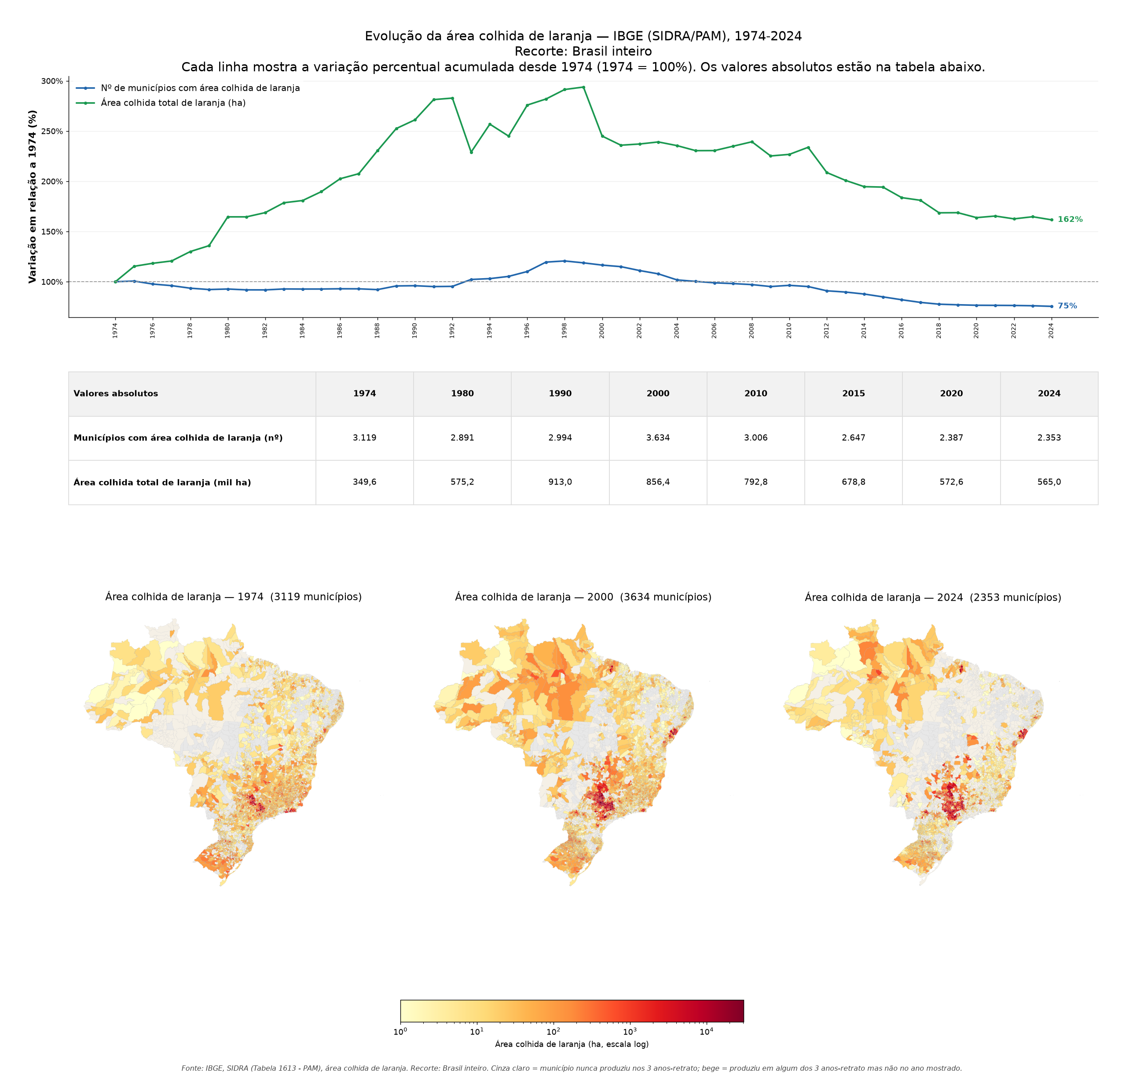
Laranja — evolução histórica nacional, 1974-2024
IBGE · Brasil
Área colhida de laranja no Brasil inteiro, indexada a 1974 = 100%. A expansão foi forte até o fim dos anos 1990; a contração recente é um recuo parcial dessa expansão.
🗺 arquivo: mapa_evolucao_historica_laranja_1974_2000_2024.png
5

Slide 6
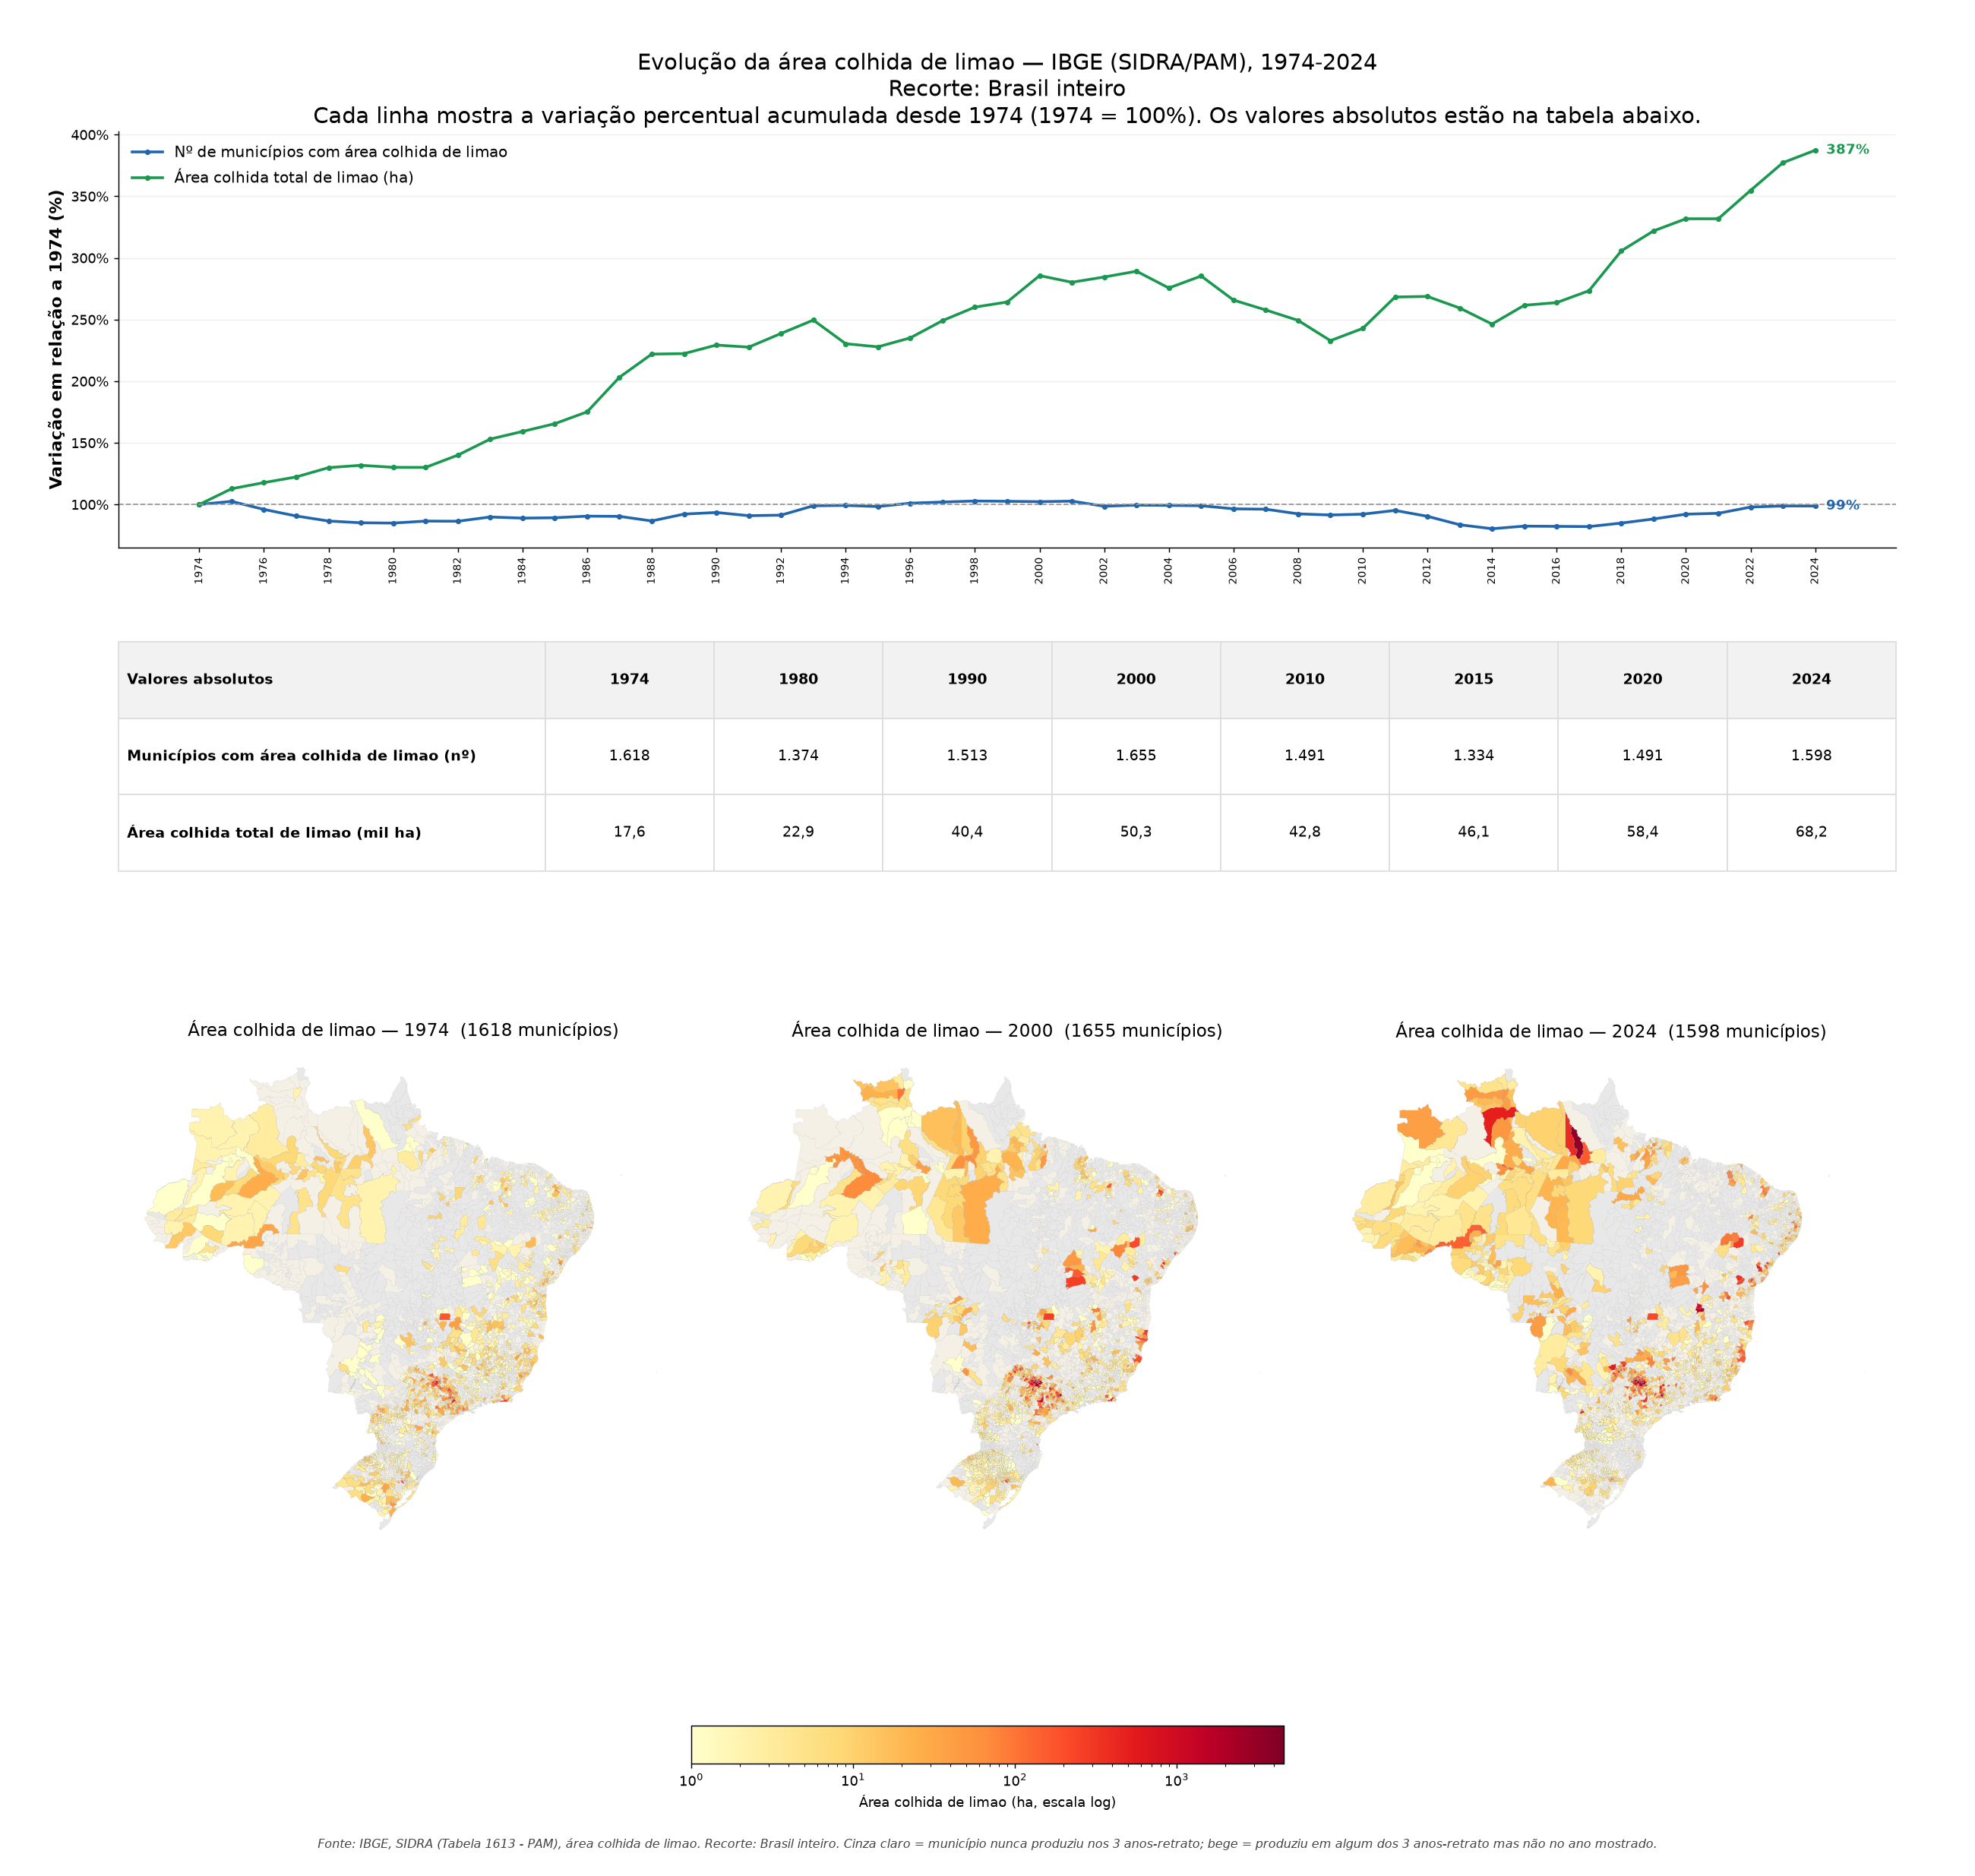
Limão — evolução histórica nacional, 1974-2024
IBGE · Brasil
Área colhida de limão no Brasil inteiro, indexada a 1974 = 100%. Ao contrário da laranja, a área segue em expansão sustentada desde meados dos anos 2010.
🗺 arquivo: mapa_evolucao_historica_limao_1974_2000_2024.png
6

Slide 7
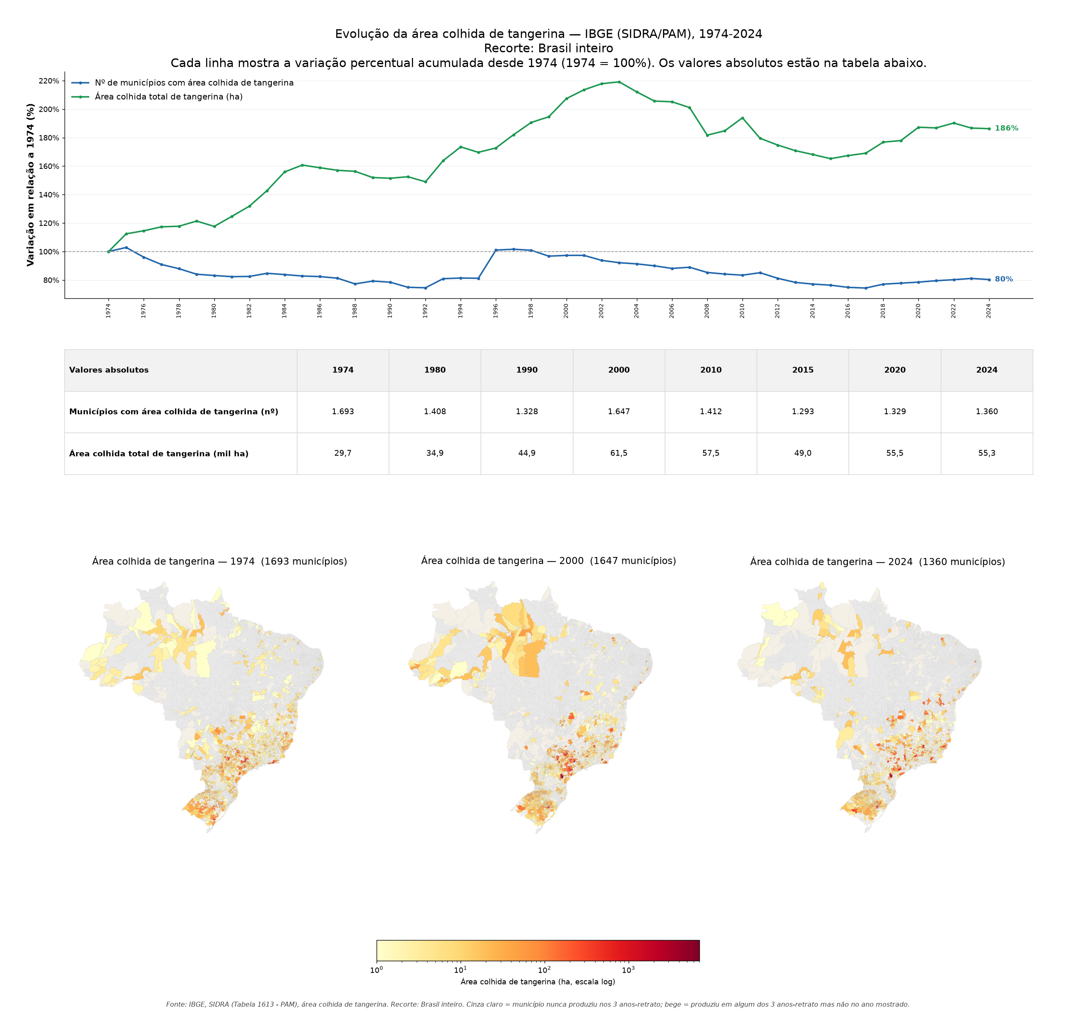
Tangerina — evolução histórica nacional, 1974-2024
IBGE · Brasil
Área colhida de tangerina no Brasil inteiro, indexada a 1974 = 100%. Trajetória mais irregular que o limão, mas também em expansão na última década.
🗺 arquivo: mapa_evolucao_historica_tangerina_1974_2000_2024.png
7

Slide 8
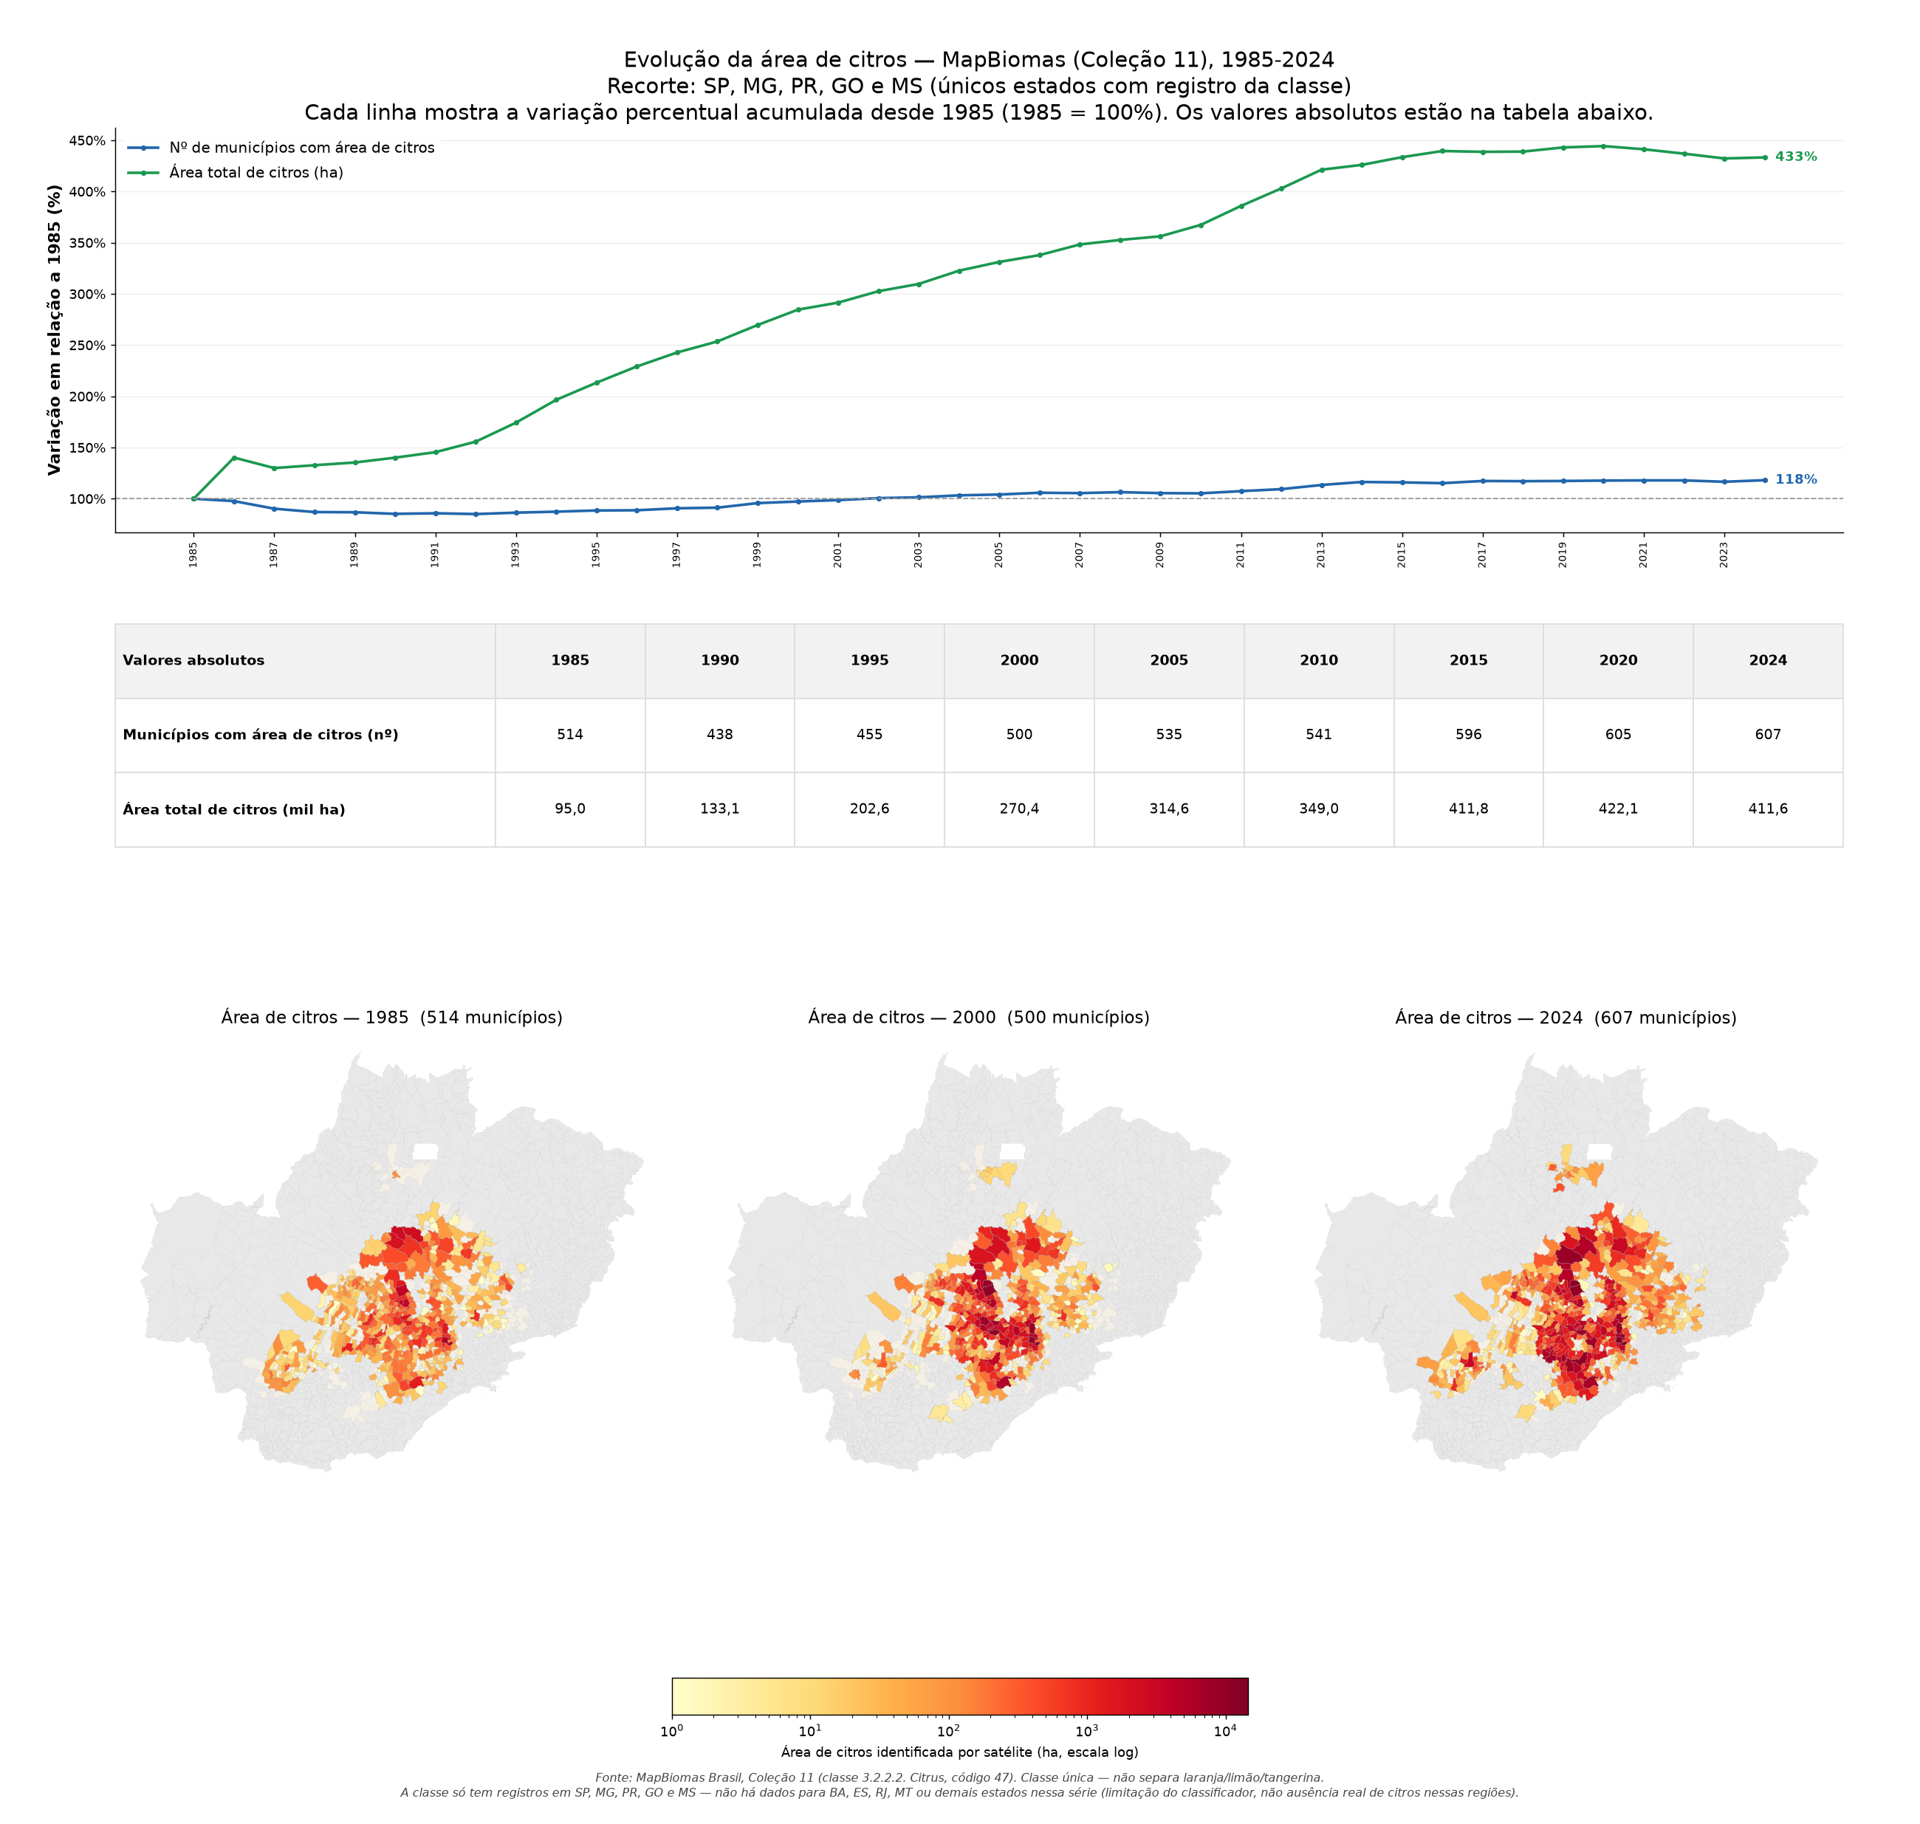
Citros — evolução histórica, 1985-2024 (satélite)
MapBiomas · 5 estados
MapBiomas detecta citros por satélite desde 1985, mas só tem registro da classe em SP, MG, PR, GO e MS — não é comparável em área absoluta com o IBGE, mas mostra a mesma direção: expansão forte até ~2015-2020, depois estabilização.
🗺 arquivo: mapa_evolucao_citros_1985_2000_2024.png
8

Slide 9
A citricultura está "migrando" de laranja para limão/tangerina?
Brasil inteiro, 2015-2024 (contagem de municípios — não depende de mapa)
NÃO — os dados não confirmam essa hipótese
Dos 628 municípios que saíram da laranja entre 2015-2024, apenas 54 (8,6%) também entraram em limão e/ou tangerina no mesmo período.
Os 806 municípios que entraram em limão/tangerina são, na maioria, lugares sem tradição forte em nenhum citros antes — a expansão dessas duas culturas é geograficamente distinta da contração da laranja.
EVOLUÇÃO DA CITRICULTURA BRASILEIRA
9

Slide 10
PARTE 2
Recorte regional recente
(2015-2024)
Mesma janela de 10 anos, sempre no recorte onde a fonte tem cobertura consistente e a produção de fato se concentra
IBGE: municípios de Sudeste + Centro-Oeste + Bahia
MapBiomas: SP, MG, PR, GO e MS (mesmo recorte da Parte 1)
Fundecitrus: SP e MG (cinturão citrícola tradicional)
10

Slide 11
Laranja: contração física, mas expansão de valor
Recorte Sudeste + Centro-Oeste + Bahia, variação 2015 → 2024 (IBGE)
Indicador | 2015 | 2024 | Variação
Municípios produtores | 1.123 | 1.049 | -6,6%
Área destinada à colheita (mil ha) | 549,0 | 462,2 | -15,8%
Quantidade produzida (mil t) | 14.691,6 | 13.770,2 | -6,3%
Valor real da produção (R$ milhões, dez/2024) | 7.239,7 | 25.257,9 | +248,9%
É essa divergência entre o que acontece fisicamente no território e o valor gerado que motiva a investigação — o mapa a seguir mostra essa divergência, município a município, no recorte regional.
EVOLUÇÃO DA CITRICULTURA BRASILEIRA
11

Slide 12
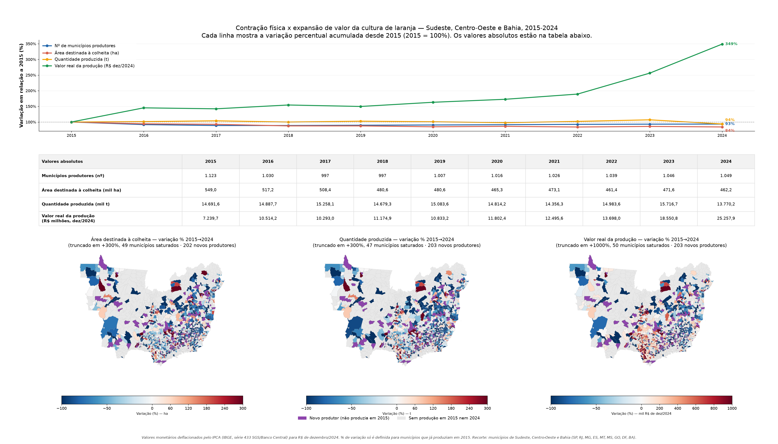
Laranja — divergência física × valor, recorte regional
IBGE · Regional
Variação percentual 2015→2024 de área colhida, quantidade produzida e valor real da produção, por município — Sudeste, Centro-Oeste e Bahia (IBGE).
🗺 arquivo: mapa_divergencia_variacao_percentual_uf_sudeste_centro_oeste_bahia_laranja_2015_2024.png
12

Slide 13
Limão e tangerina: um padrão oposto
Recorte Sudeste + Centro-Oeste + Bahia, variação 2015 → 2024, por cultura (IBGE)
Indicador | Laranja | Limão | Tangerina
Municípios produtores | -6,6% | +33,8% | +22,1%
Área destinada à colheita | -15,8% | +92,5% | +32,6%
Quantidade produzida | -6,3% | +40,6% | +8,8%
Valor real da produção | +248,9% | +86,4% | +123,1%
No recorte regional, limão e tangerina crescem em todas as frentes — o oposto da laranja. Os dois mapas a seguir mostram onde, dentro da mesma região.
EVOLUÇÃO DA CITRICULTURA BRASILEIRA
13

Slide 14
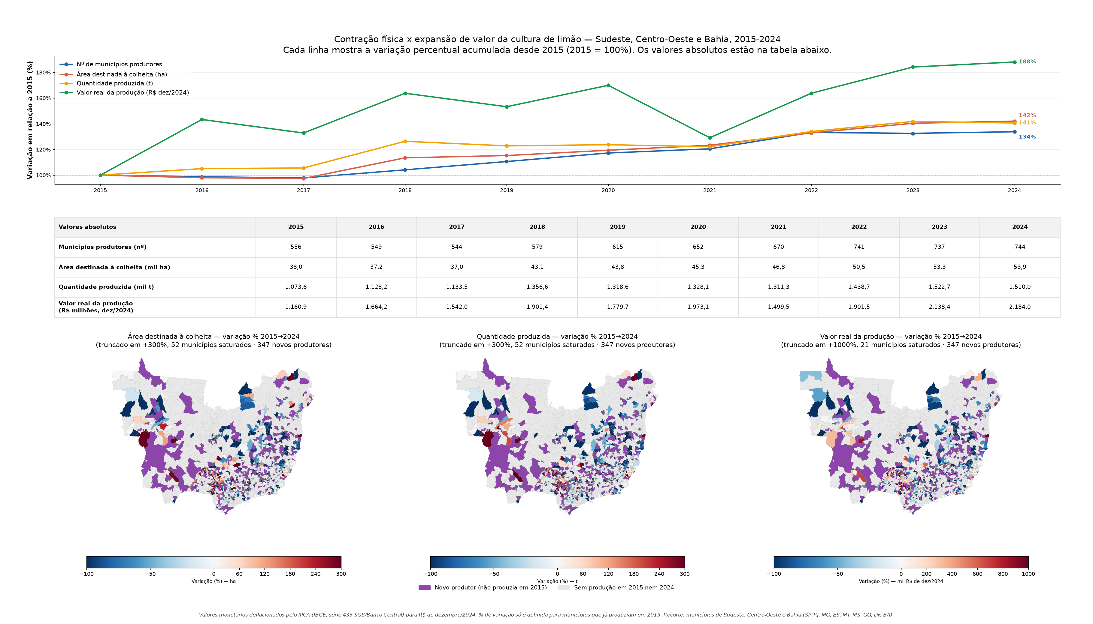
Limão — divergência física × valor, recorte regional
IBGE · Regional
Variação percentual 2015→2024 de área colhida, quantidade produzida e valor real da produção, por município — Sudeste, Centro-Oeste e Bahia (IBGE).
🗺 arquivo: mapa_divergencia_variacao_percentual_uf_sudeste_centro_oeste_bahia_limao_2015_2024.png
14

Slide 15
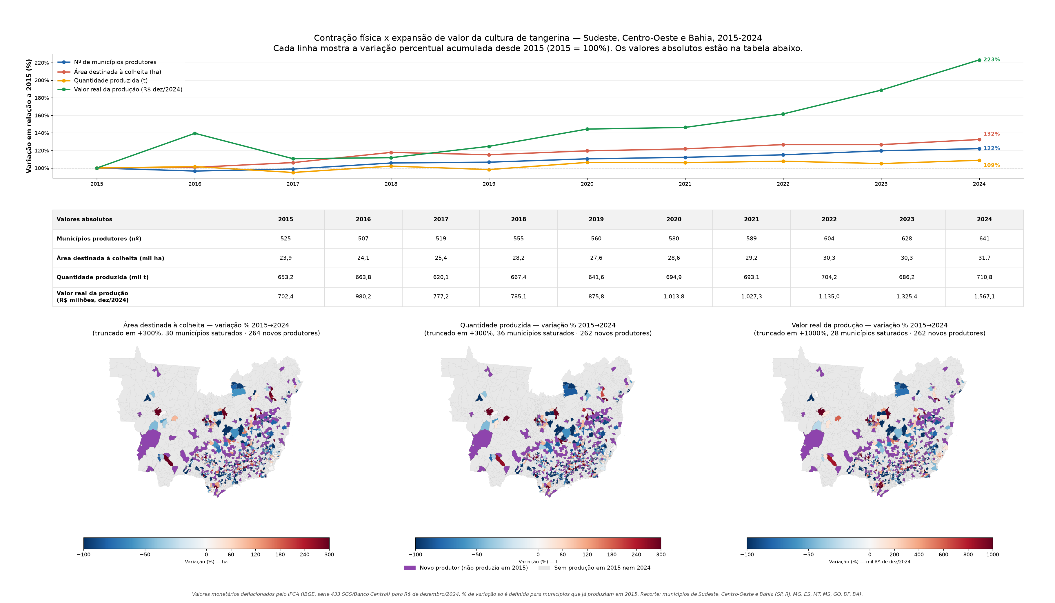
Tangerina — divergência física × valor, recorte regional
IBGE · Regional
Variação percentual 2015→2024 de área colhida, quantidade produzida e valor real da produção, por município — Sudeste, Centro-Oeste e Bahia (IBGE).
🗺 arquivo: mapa_divergencia_variacao_percentual_uf_sudeste_centro_oeste_bahia_tangerina_2015_2024.png
15

Slide 16
Validação cruzada entre as três fontes
Variação percentual de área 2015 → 2024, por município — todas em recorte regional
Fonte | Recorte | Municípios | % queda | % estável | % alta | % novo
IBGE (laranja) | SE + CO + BA | 1.326 | 40% | 1% | 43% | 15%
MapBiomas (citros) | SP, MG, PR, GO, MS | 641 | 44% | 17% | 32% | 7%
Fundecitrus (laranja) | SP e MG | 320 | 62% | 7% | 25% | 6%
Quanto mais granular e recente a fonte, mais forte o sinal de contração física da laranja — as três fontes, todas em recorte regional, convergem na mesma direção. Os mapas a seguir mostram o padrão espacial em cada uma.
EVOLUÇÃO DA CITRICULTURA BRASILEIRA
16

Slide 17
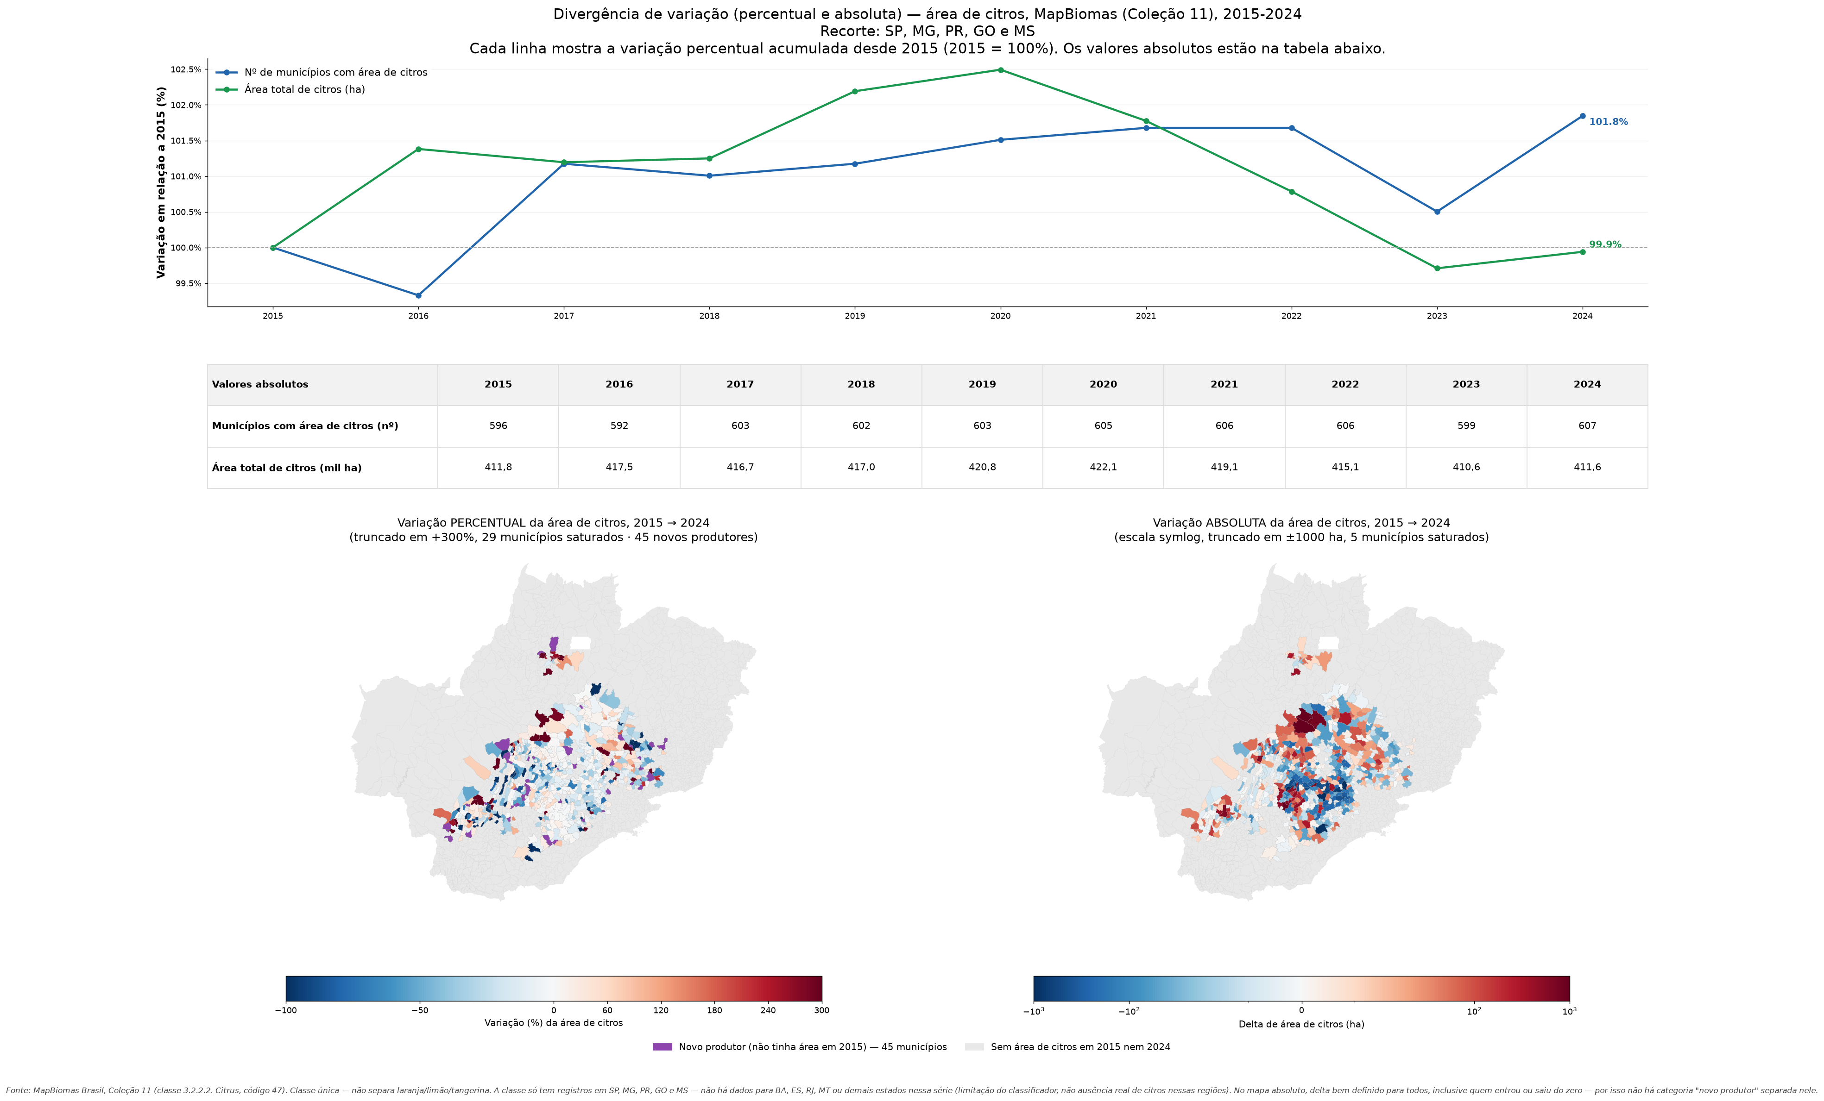
Validação cruzada — MapBiomas (satélite)
MapBiomas · Regional
Variação percentual (esq.) e absoluta (dir.) 2015→2024 da área de citros identificada por satélite, por município — recorte SP, MG, PR, GO e MS.
🗺 arquivo: mapa_divergencia_citros_2015_2024.png
17

Slide 18
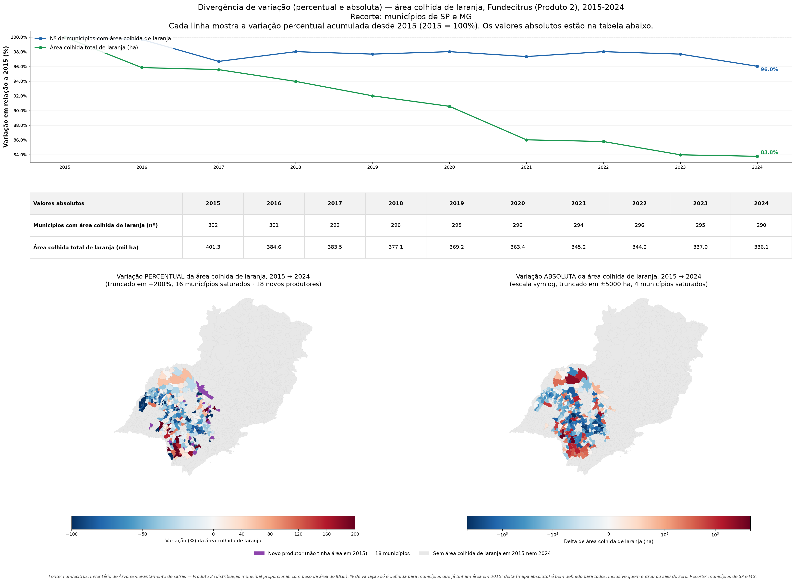
Validação cruzada — Fundecitrus (inventário de árvores)
Fundecitrus · Regional
Variação percentual (esq.) e absoluta (dir.) 2015→2024 da área colhida de laranja distribuída por município — recorte SP e MG.
🗺 arquivo: mapa_divergencia_area_laranja_2015_2024.png
18

Slide 19
Limitações e ressalvas metodológicas
As três fontes não são diretamente comparáveis em valores absolutos — cada uma mede um conceito diferente (declarado, inventariado, detectado por satélite).
O MapBiomas não distingue laranja, limão e tangerina — "Citrus" é uma classe única.
A classe Citrus do MapBiomas só tem registros em SP, MG, PR, GO e MS — sem dado para BA, ES, RJ ou MT (provável limitação do classificador, não ausência real de citros).
O Fundecitrus cobre exclusivamente laranja, concentrado no cinturão citrícola tradicional (SP + Triângulo Mineiro/MG) — sem cobertura nacional nem série histórica anterior a 2015.
A janela histórica nacional (Parte 1) usa "área colhida" do IBGE, não "área destinada à colheita" — essa segunda variável só existe a partir de 1988 e é a usada no recorte recente (Parte 2).
Valores monetários do IBGE foram deflacionados pelo IPCA para permitir comparação real entre os anos.
As faixas de variação percentual (queda/estável/alta) são classificação própria deste estudo, não categoria oficial de nenhuma fonte.
EVOLUÇÃO DA CITRICULTURA BRASILEIRA
19

Slide 20
Conclusão
Em perspectiva longa e nacional, a citricultura brasileira já passou por uma expansão bem maior do que a contração recente sugere — a área de laranja quase triplicou entre 1974 e o fim dos anos 1990, e só depois começou a recuar.
Na janela recente (2015-2024), regionalmente: laranja segue em contração física combinada com forte expansão de valor; limão e tangerina vivem expansão genuína, física e de valor.
Reunir IBGE, Fundecitrus e MapBiomas — cada um na escala onde tem cobertura confiável — permitiu testar essas conclusões de forma cruzada, e todas convergem na mesma direção.

